Slide 1
서울특별시 자치구별
학구열 분석 & 서울런 교육 사업
핼로월드조
정가연 김지은 배지환 박수현 허지원

Slide 2
CONTENTS
STEP 1
주제 배경
STEP 2
사용한 데이터 소개
STEP 3
전처리 과정
STEP 4
분석 과정
STEP 5
결론 및 활용방안

Slide 3

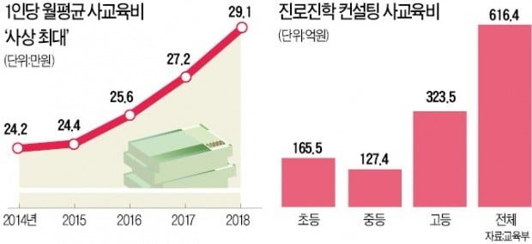
주제 배경
출처 : 한경닷컴
우리나라가 교육에 대해 매우 민감하고 예민하다는 것을 여러 매체들을 통해서 알 수 있다

Slide 4
사용 데이터 소개
메인 데이터 | 서브 데이터 | 외부 데이터 | 제작 데이터
서울특별시 학원 교습소정보.csv | 서울시 가구형태별 가구 및 가구원 (동별) 통계.csv | 2021 서울시 학급당 학생 수 통계. csv | helloworld_data_set.xlsx
서울특별시 학교 기본정보.csv | 서울시 주민등록인구 (동별) 통계.csv
서울특별시 유치원 일반현황.csv | 서울특별시 유치원 통학차량 현황.csv
서울시 주민등록연앙인구(연령별동별) 통계.csv | 자치구별 1인당 지역내총생산 및 수준지수.csv

Slide 5
사용 데이터 소개
메인 데이터 | 서브 데이터 | 외부 데이터 | 제작 데이터
서울특별시 학원 교습소정보.csv | 서울시 가구형태별 가구 및 가구원 (동별) 통계.csv | 2021 서울시 학급당 학생 수 통계. csv | helloworld_data_set.xlsx
서울특별시 학교 기본정보.csv | 서울시 주민등록인구 (동별) 통계.csv
서울특별시 유치원 일반현황.csv | 서울특별시 유치원 통학차량 현황.csv
서울시 주민등록연앙인구(연령별동별) 통계.csv | 자치구별 1인당 지역내총생산 및 수준지수.csv

Slide 6
사용 데이터 소개
메인 데이터 | 서브 데이터 | 외부 데이터 | 제작 데이터
서울특별시 학원 교습소정보.csv | 서울시 가구형태별 가구 및 가구원 (동별) 통계.csv | 2021 서울시 학급당 학생 수 통계. csv | helloworld_data_set.xlsx
서울특별시 학교 기본정보.csv | 서울시 주민등록인구 (동별) 통계.csv
서울특별시 유치원 일반현황.csv | 서울특별시 유치원 통학차량 현황.csv
서울시 주민등록연앙인구(연령별동별) 통계.csv | 자치구별 1인당 지역내총생산 및 수준지수.csv

Slide 7
사용 데이터 소개
메인 데이터 | 서브 데이터 | 외부 데이터 | 제작 데이터
서울특별시 학원 교습소정보.csv | 서울시 가구형태별 가구 및 가구원 (동별) 통계.csv | 2021 서울시 학급당 학생 수 통계. csv | helloworld_data_set.xlsx
서울특별시 학교 기본정보.csv | 서울시 주민등록인구 (동별) 통계.csv
서울특별시 유치원 일반현황.csv | 서울특별시 유치원 통학차량 현황.csv
서울시 주민등록연앙인구(연령별동별) 통계.csv | 자치구별 1인당 지역내총생산 및 수준지수.csv

Slide 8


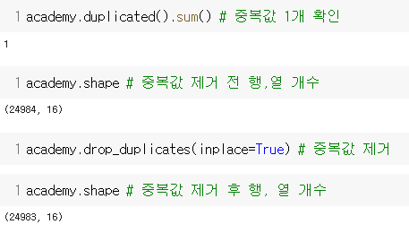
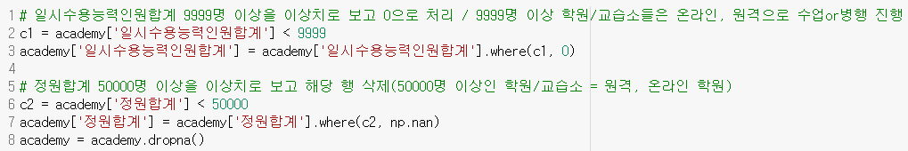


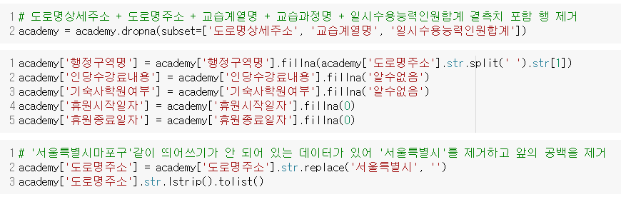
전처리 과정
Main Data 1
03
02
01
이상치 처리
중복값 제거
결측치 제거

Slide 9


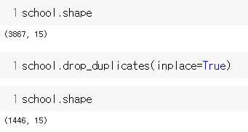
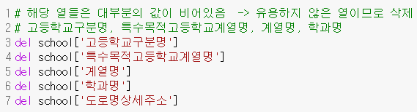

전처리 과정
Main Data 2
03
02
01
이상치 처리
중복값 제거
결측치 제거

Slide 10

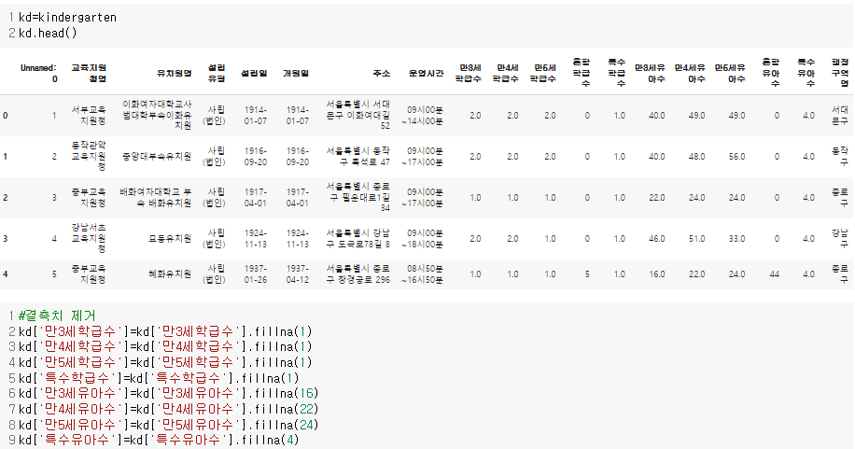
전처리 과정
Main Data 3
03
02
01
이상치 처리
중복값 제거
결측치 제거

Slide 11

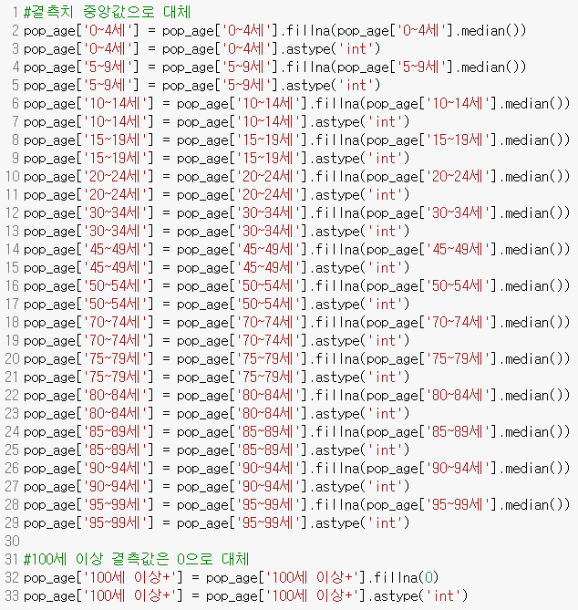
전처리 과정
Main Data 4
03
02
01
이상치 처리
중복값 제거
결측치 제거

Slide 12
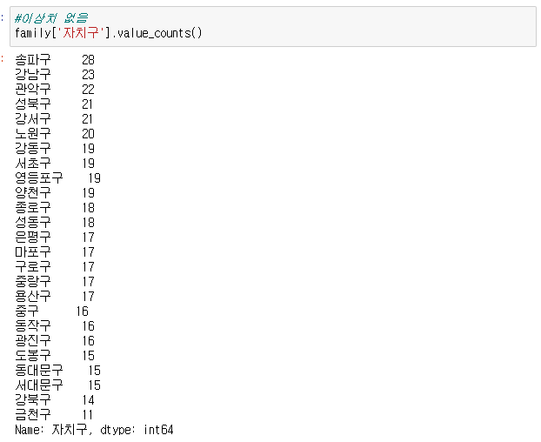

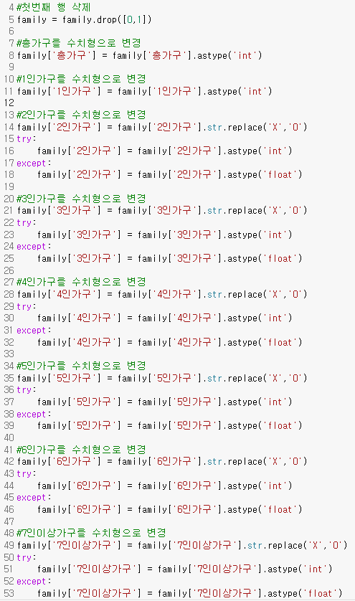

전처리 과정
Sub Data 1
03
02
01
이상치 처리
중복값 제거
결측치 제거

Slide 13




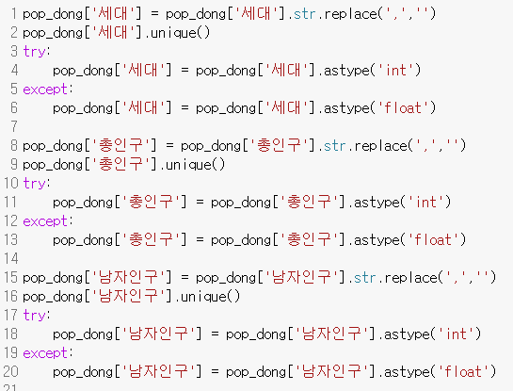

전처리 과정
03
Sub Data 2
02
01
이상치 처리
중복값 제거
결측치 제거

Slide 14
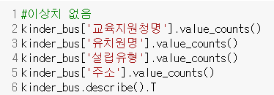


전처리 과정
Sub Data 3
03
02
01
이상치 처리
중복값 제거
결측치 제거

Slide 15



전처리 과정
Sub Data 4
03
02
01
이상치 처리
중복값 제거
결측치 제거

Slide 16
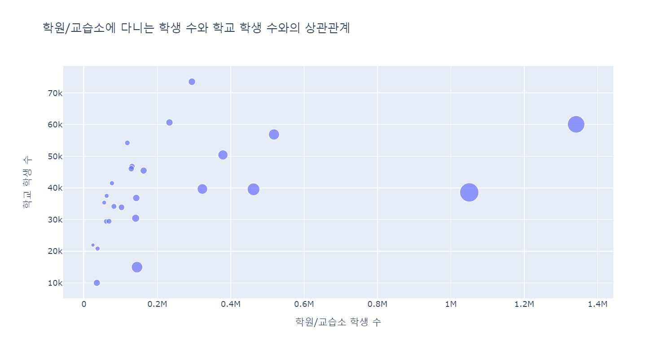
분석 과정
주제 1 - 자치구별 학교 다니는 학생수 비율, 자치구별 학원 다니는 학생수 비율
자치구별 grdp 총 수와 자치구별 학교수의 상관관계
자치구별 유치원, 초등학교, 중학교, 고등학교에 다니는 학생 수 산출
자치구별 연령별 총 인구 수 산출
연령별로 학교에 다니는 학생 수/ 전체 학생 수(교육열)를 구함
교육열을 정렬한 뒤 막대그래프로 시각화
연령별 총 학생 수와 학교에 다니는 학생 수 간의 상관관계를 나타냄

Slide 17
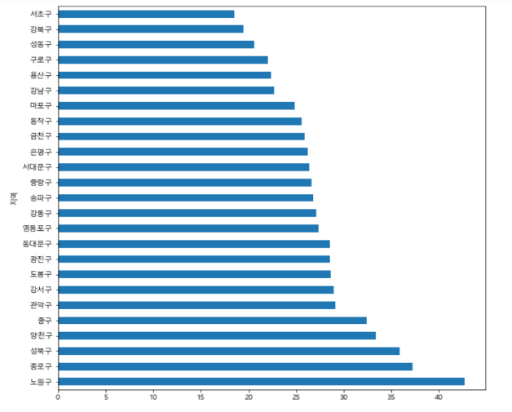
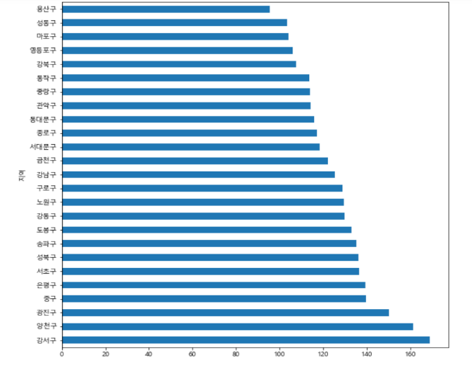
분석 과정
주제 1 - 자치구별 학교 다니는 학생수 비율, 자치구별 학원 다니는 학생수 비율
유〮초〮중〮고별 교육열 시각화
유치원교육열
초등교육열

Slide 18
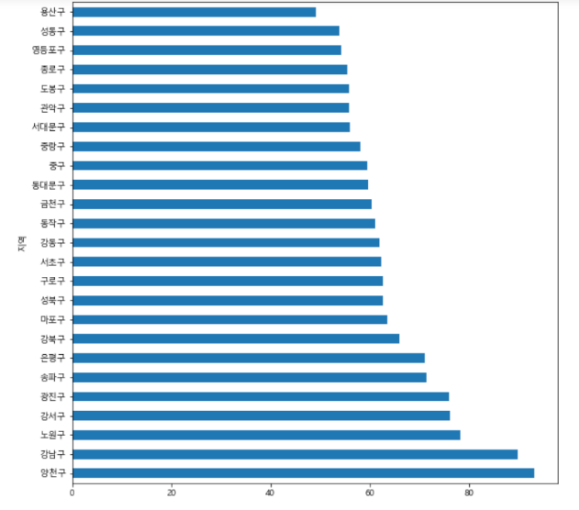
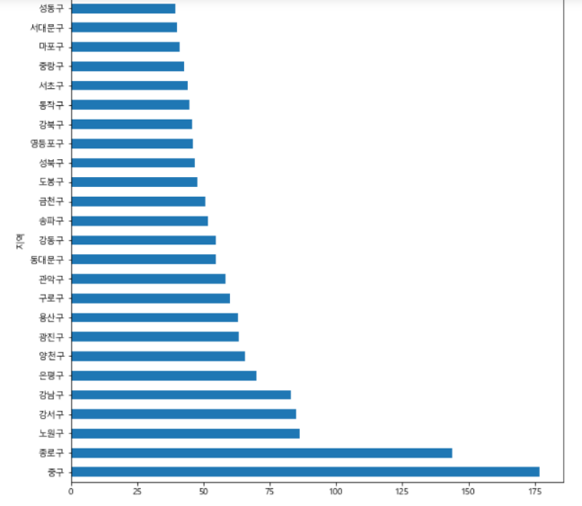
분석 과정
주제 1 - 자치구별 학교 다니는 학생수 비율, 자치구별 학원 다니는 학생수 비율
유〮초〮중〮고별 교육열 시각화
중등교육열
고등교육열

Slide 19
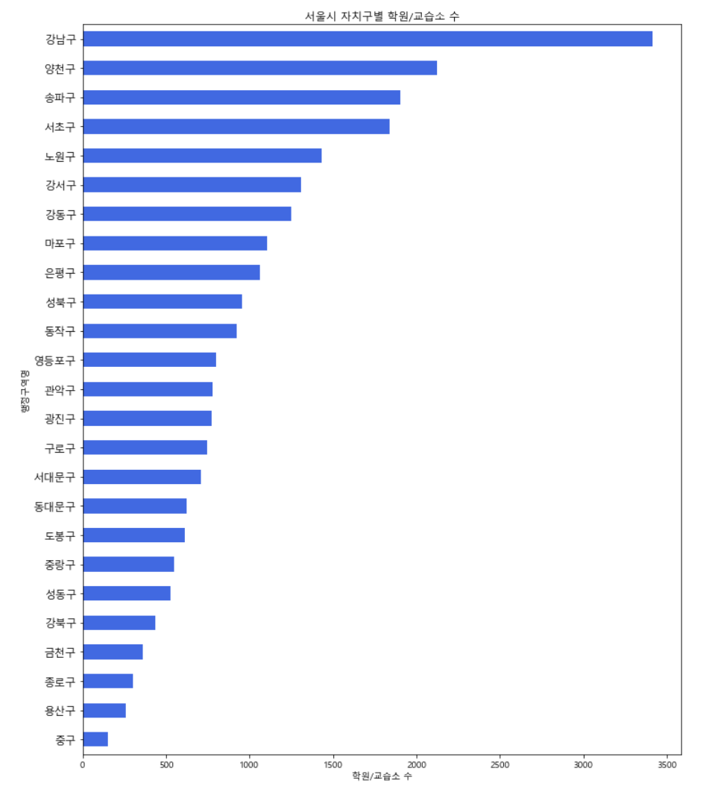
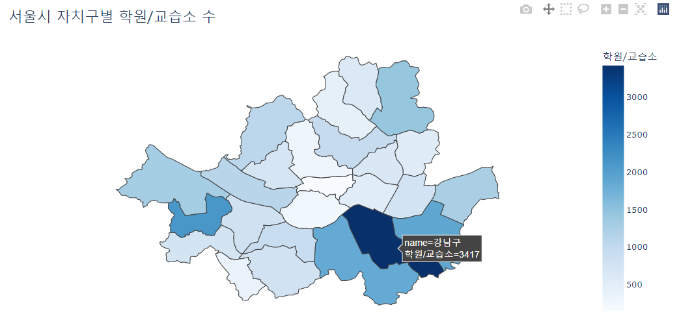
분석 과정
주제 2 – 강남 8학군은 실제로 학구열이 높을까?
자치구별 학원/교습소 수 비교
자치구별 학원/교습소 수 합계 산출

Slide 20
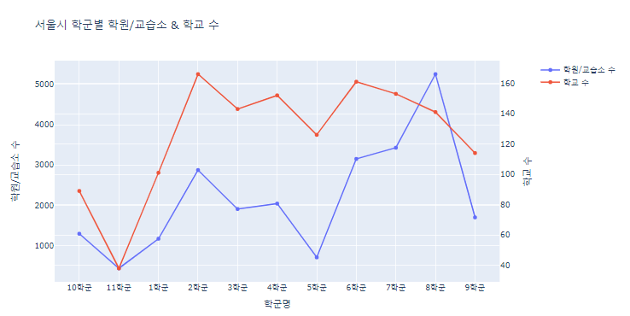
분석 과정
주제 2 – 강남 8학군은 실제로 학구열이 높을까?
학군별 학원/교습소 수 & 학교 수 비교
1. 자치구별 해당하는 학군 열 추가 (강남구, 서초구 > 8학군)
2. 학군별 학원 수 합계 산출

Slide 21
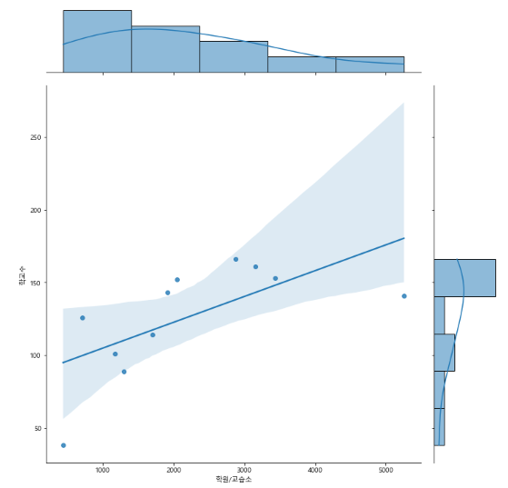
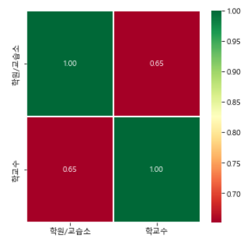
분석 과정
주제 2 – 강남 8학군은 실제로 학구열이 높을까?

Slide 22
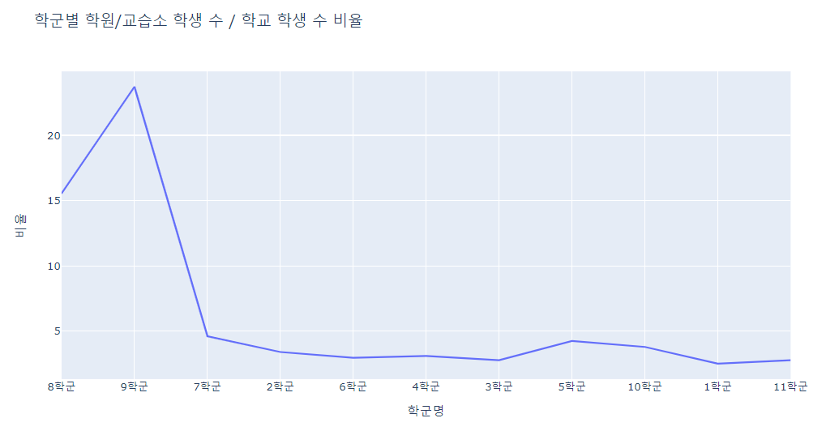
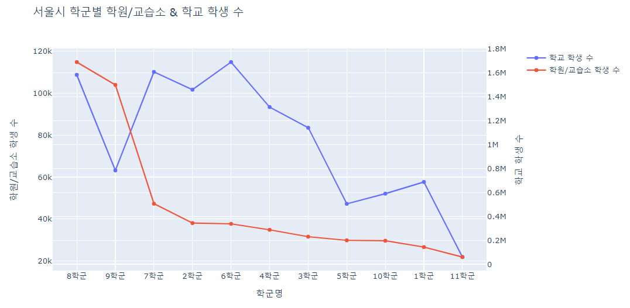
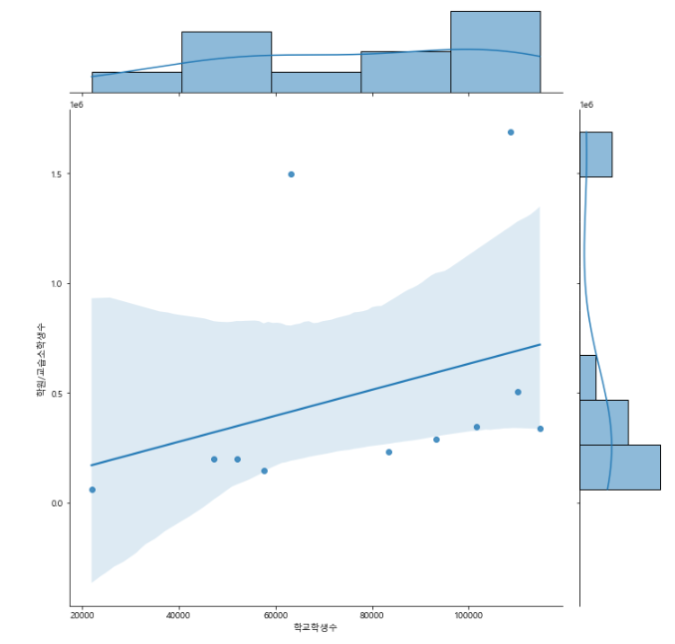
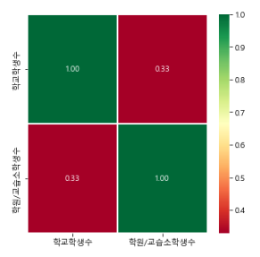
분석 과정
주제 2 – 강남 8학군은 실제로 학구열이 높을까?
학군별 학원/교습소 학생 수 & 학교 학생 수 비교
온라인, 원격 키워드 포함한 학원명 행 제거
(실제 등원하는 학생 수 데이터가 필요)
2. 학군별 학원/교습소 학생 수 합계 산출

Slide 23
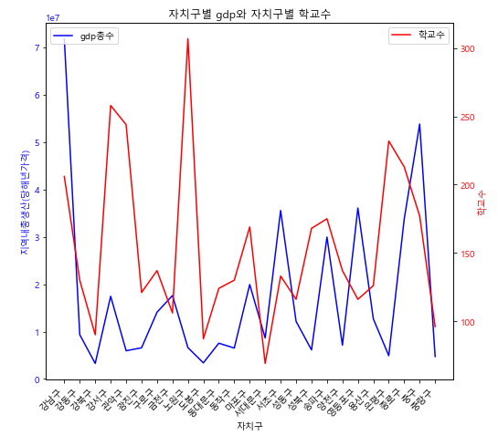
분석 과정
주제 3 - grdp가 높은 자치구 학구열 높을까?
자치구별 grdp 총 수와 자치구별 학교수의 상관관계
grdp 데이터에서 자치구별로 총가구수의 개수(sum) 구해서 새로운 데이터프레임 생성
school 데이터에서 자치구별 학교 개수 구해서 새로운 데이터프레임 생성
둘의 데이터를 자치구 기준으로 concat 해준 뒤, 새로운 데이터프레임 생성

Slide 24
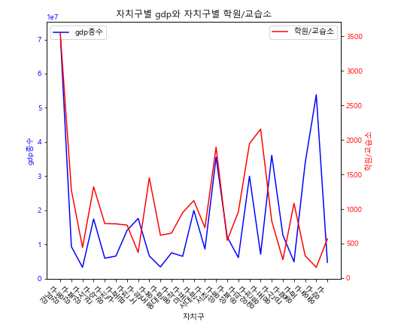
분석 과정
주제 3 - grdp가 높은 자치구 학구열 높을까?
자치구별 grdp 총수와 자치구별 학원 및 교습소의 상관관계
grdp 데이터에서 자치구별로 총가구수의 개수(sum) 구해서 새로운 데이터프레임 생성
academy 데이터에서 자치구별 학원/교습소 개수 구해서 새로운 데이터프레임 생성
둘의 데이터를 자치구 기준으로 concat 해준 뒤, 새로운 데이터프레임 생성

Slide 25
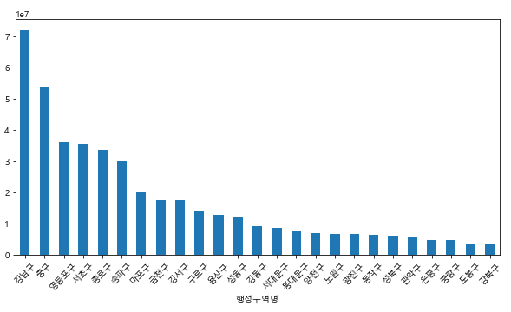
분석 과정
주제 4- 서울 외곽 지역에 학원 수가 많은 이유는?
자치구별 grdp 지수 분포

Slide 26
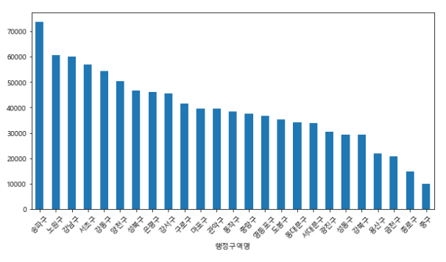
분석 과정
주제 4- 서울 외곽 지역에 학원 수가 많은 이유는?
2) 자치구별 학령인구(5세~19세) 분포도
주민등록연앙인구 데이터에서 학령인구의 열만 추출
자치구별 학령인구 총 계 산출

Slide 27
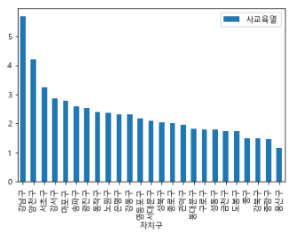
분석 과정
주제 5 - 서울특별시의 교육사각지대와 서울런 사업
사교육열 시각화
서울특별시 학원 교습소 정보data에서 자치구별로 학원의 개수를 구한다
주민등록연양인구(연령별동별)통계data에서 5~9세, 10~14세, 15~19세 column을 합쳐서 학령인구 column 생성
새롭게 만든 학령인구 column을 자치구별로 나눠서 구한다.
자치구별로 학원의 개수/학령인구*100을 계산하고 이를 사교육열로 정의한다.

Slide 28
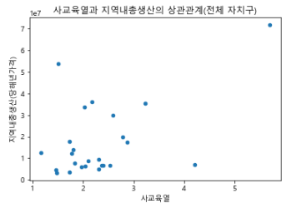
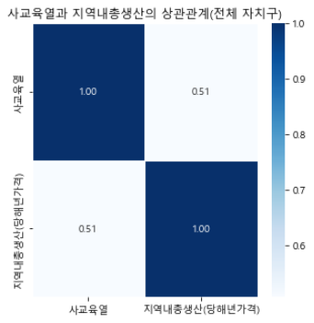
분석 과정
주제 5 - 서울특별시의 교육사각지대와 서울런 사업
2) 사교육열과 지역내총생산의 상관관계(전체 자치구)

Slide 29
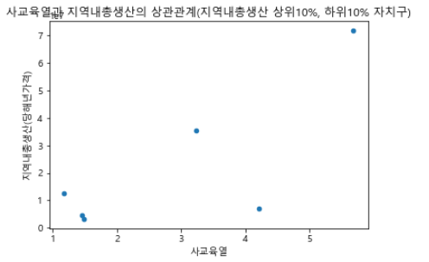
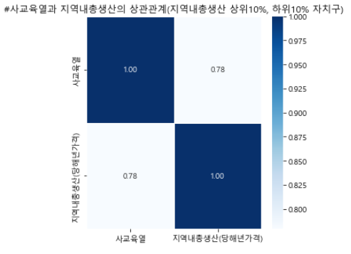
분석 과정
주제 5 - 서울특별시의 교육사각지대와 서울런 사업
3) 사교육열과 지역내총생산의 상관관계 (grdp 상위, 하위 10% 자치구)

Slide 30
결론
주제 1 - 자치구별 학교 다니는 학생수 비율, 자치구별 학원 다니는 학생수 비율
1) 유치원교육열
-높음: 노원구, 종로구, 성북구 / -낮음: 서초구, 강북구, 성동구
2) 초등교육열
-높음: 강서구, 양천구, 광진구 / -낮음: 용산구, 성동구, 마포구
3) 중등교육열
-높음: 양천구, 강남구, 노원구 / -낮음: 용산구, 성동구, 영등포구
4) 고등교육열
-높음: 중구, 종로구, 노원구 / -낮음: 성동구, 서대문구, 마포구
→ 교육열이 낮은 자치구는 전 연령에서 동일하게 낮은 교육열을 보이지만
교육열이 높은 자치구는 연령에 따라서 바뀌는 것을 알 수 있음.

Slide 31
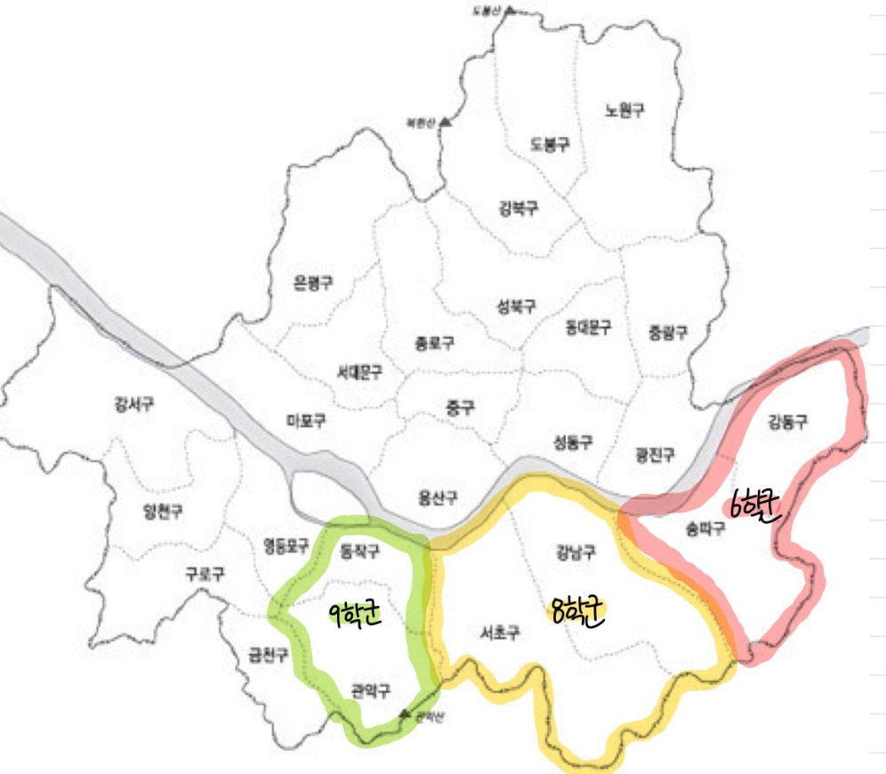
결론
주제 2 – 강남 8학군은 실제로 학구열이 높을까?
1) 자치구별 학원/교습소 수 비교
-학원/교습소 수 상위 5개 자치구 : 강남구, 양천구, 송파구, 서초구, 노원구, 강서구
→ 학원/교습소는 6,8,9학군에 집중되어 있음
-학원/교습소 수는 서울 외곽에 다수 위치
→ 인천과 붙어있는 강서구, 양천구에 인천 소재 학생 대상 학원이 많은 것으로 추정

Slide 32
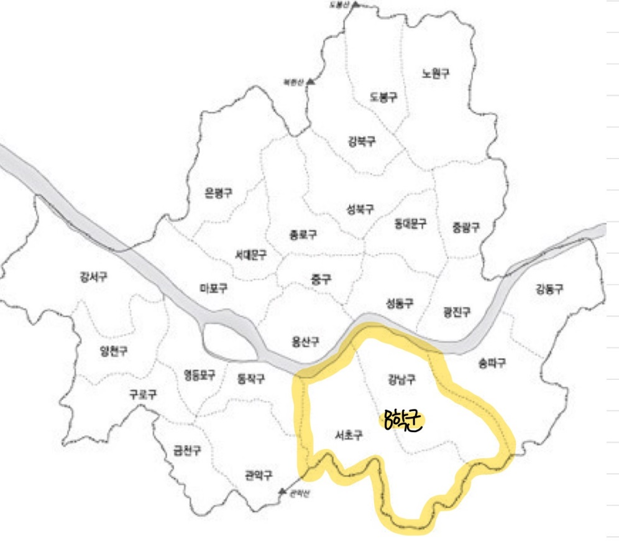
결론
주제 2 – 강남 8학군은 실제로 학구열이 높을까?
2) 학군별 학원/교습소 수 & 학교 수 비교
7~9학군을 제외한 나머지 학군의 학원/교습소 수와 학교 수 비율 비슷함
지리적으로 8학군 왼쪽에 위치한 9학군의 학원/교습소 수는 1,701개이고 오른쪽에 위치한 6학군은 3,153개로
8학군 5,258개와 큰 차이를 보이고 있다.
→ 다른 학군 자치구에서 8학군 소재 학원에 다니고 있음을 추측할 수 있다

Slide 33
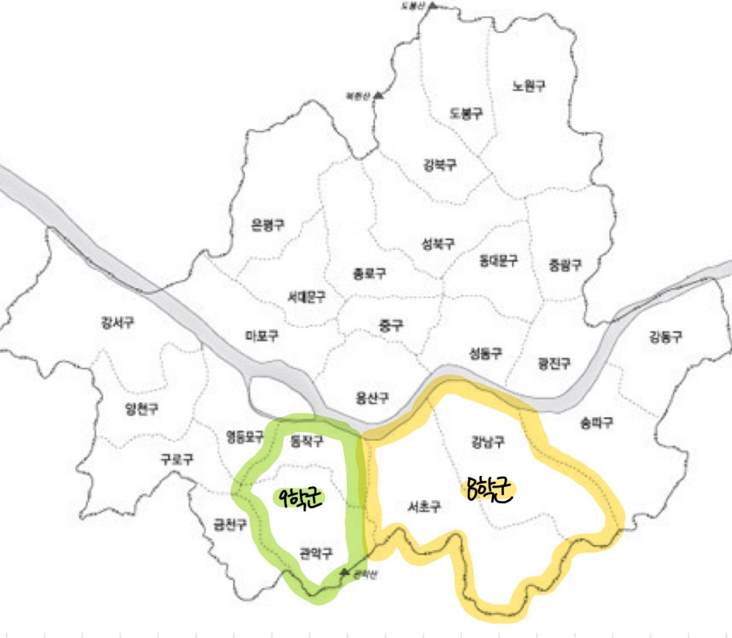
결론
주제 2 – 강남 8학군은 실제로 학구열이 높을까?
3) 학군별 학원/교습소 학생 수 & 학교 학생 수 비교
-모든 학군에서 학교 학생 수보다 학원/교습소 학생 수가 더 많음
-특히 8, 9학군의 학원 학생 수가 다른 학군에 비해 압도적으로 많음. 또한 학교학생 수 대비 학원/교습소 학생 수가 높음
-타 학군 소재 학교 학생들이 8, 9 학군 소재 학원에 등원함을 유추할 수 있음

Slide 34
결론
주제 3 - grdp가 높은 자치구 학구열 높을까?
- 자치구별 grdp가 높은 곳일수록 학교, 학원 및 교습소 수도 많음
→ 강남구/양천구/서초구
- grdp가 높을수록 학구열이 높은 경향이 있음
- 학구열이 높은 7,8학군의 강남구, 서초구, 양천구는 입시, 검정 및 보습학원의 비율 ↑
중랑구는 예체능 학원의 비율 ↑
주제 4 - 서울 외곽 지역에 학원 수가 많은 이유는?
- 학령인구 수 상위 10개의 자치구 중 9군데가 외곽에 위치해 있으므로 외곽지역에 학령인구가 많음
외곽 지역의 grdp가 다른 지역의 grdp보다 상대적으로 높음
→ 즉, 소득수준이 높으면 학원에 많이 다니므로 소득이 높은 외곽지역에 학원 수가 많음

Slide 35

결론
주제 5 - 서울특별시의 교육사각지대와 서울런 사업
-서울런이란?
: 학습자원 접근이 어려운 청소년들을 대상으로 하는 교육 서비스 사업.
초중고 학생이 가장 선호하는 온라인 교육 콘텐츠를 종합반 수준으로 무제한 수강할 수 있도록 제공하고,
가입자 전원에게 멘토링 서비스를 제공하며 효율적인 학습 관리를 지원하는 서비스

Slide 36
결론
주제 5 - 서울특별시의 교육사각지대와 서울런 사업
-자치구 전체를 살펴봤을 때 사교육열과 지역내총생산(grdp)의 상관관계가 약 50% 정도로 낮은 상관관계를 보임
-서울 지역내총생산 상위 10% 자치구와 하위 10% 자치구만 따로 뽑아서 상관관계를 구했더니 78%라는 값 도출
→ 지역내총생산이 평균인 지역들은 지역내총생산과 사교육열 간의 상관관계가 크지 않았지만
지역내총생산이 매우 높은 지역일수록 사교육열이 더욱 높았으며,
지역내총생산이 매우 낮은 지역일수록 사교육열이 줄어드는 것을 확인함

Slide 37
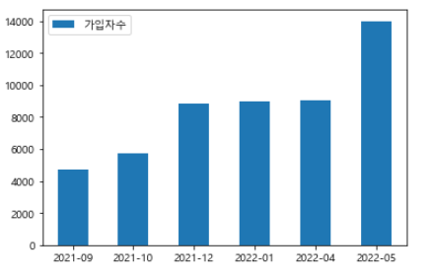
결론
주제 5 - 서울특별시의 교육사각지대와 서울런 사업
지역내총생산이 가장 적은 강북구, 중랑구, 용산구는 교육사각지대로 볼 수 있으며 정부의 교육 지원이 필요하다고 판단
서울런의 가입자수는 계속 늘어날 전망이며 이를 통해 교육격차 해소를 기대해 볼 수 있다
[서울런 가입자 추이]

